Slide 1
中学校 保健体育（体育分野）
〔第３学年〕
水泳
【体力編】
学習時間の目安：約30分

Slide 2
【体力編】
水泳に関連して高まる
体力要素を理解し、
体力を高めるための
運動に取り組もう！

Slide 3
水泳に関連して高まる体力
○短距離泳 ⇒ 瞬発力・筋力等
○長距離泳 ⇒ 全身持久力・柔軟性等
体力の高め方
泳法と関連させた補助運動
繰り返す・継続する
★個人の能力に応じて、回数や負荷を変えることが大切★
体力が高まる！

Slide 4

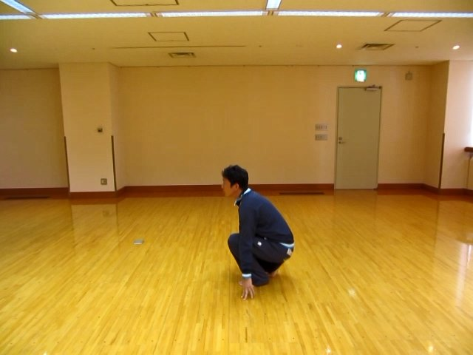
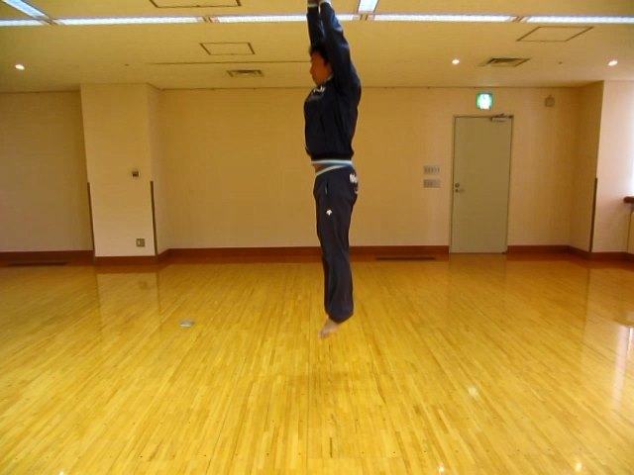
水泳に関連して高まる体力①
瞬発力・全身持久力を高める運動（例）
ジャンプ
写真をクリックして
動画を見てみよう！
床を触った状態から
真上へジャンプ１０回
【流線型の姿勢を意識】
※実施回数は、個人の能力に
合わせて調整しよう。
※全身持久力を高めるには、
回数を増やそう。

Slide 5
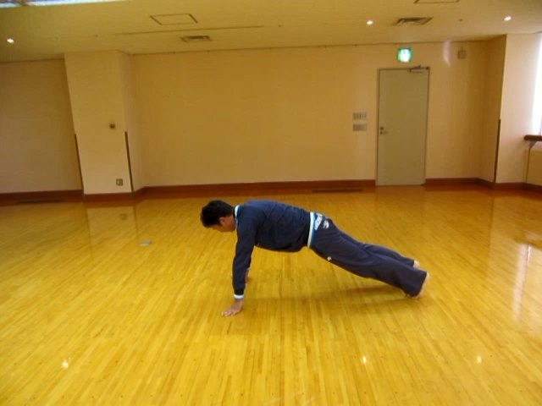
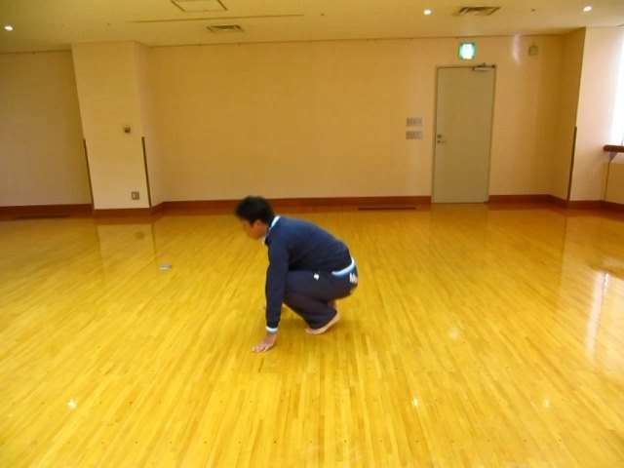
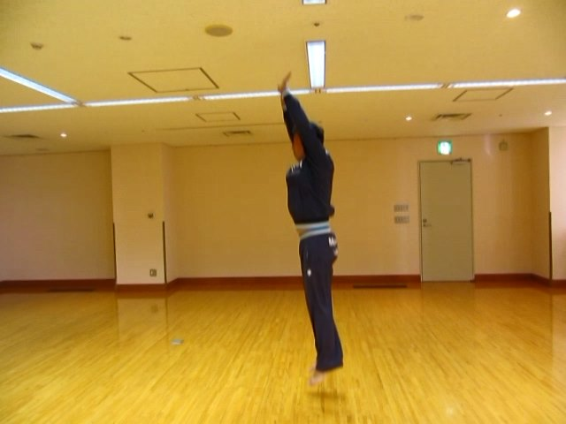
学習カード「体力を高める取組」の参考にしましょう。
水泳に関連して高まる体力②
瞬発力・全身持久力を高める運動（例）
バーピージャンプ
写真をクリックして
動画を見てみよう！
腕立ての状態から
脚を胸に引きつけ
真上へジャンプ１０回
【流線型の姿勢を意識】
※実施回数は、個人の能力に
合わせて調整しよう。
※全身持久力を高めるには、
回数を増やそう。

Slide 6
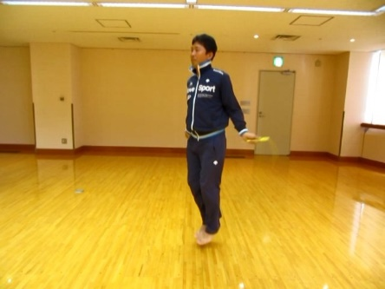
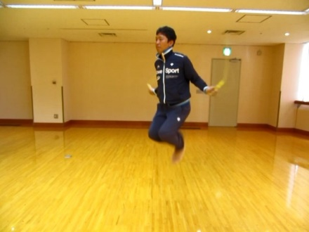
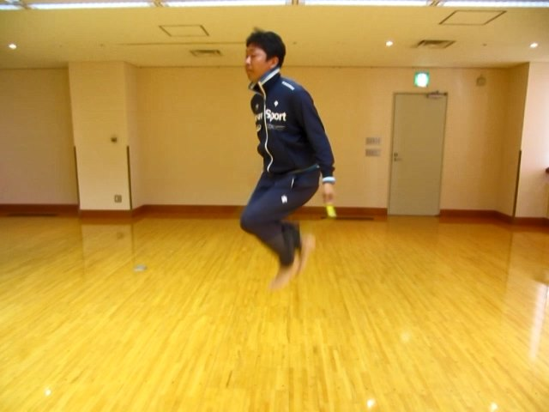
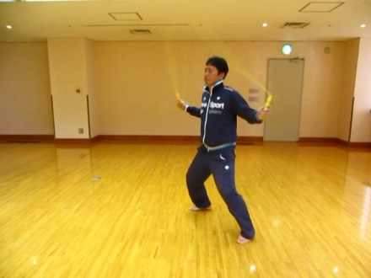
学習カード「体力を高める取組」の参考にしましょう。
水泳に関連して高まる体力③
瞬発力・全身持久力を高める運動（例）
縄跳び
写真をクリックして
動画を見てみよう！
様々な跳び方を組み合わせる
① 膝を伸ばす ② 膝を曲げる
③ 二重跳び ④ 足を開く 等
①
②
【姿勢と接地の素早さを意識】
※実施回数は、個人の能力に
合わせて調整しよう。
※全身持久力を高めるには、
回数や時間を増やそう。
③
④

Slide 7
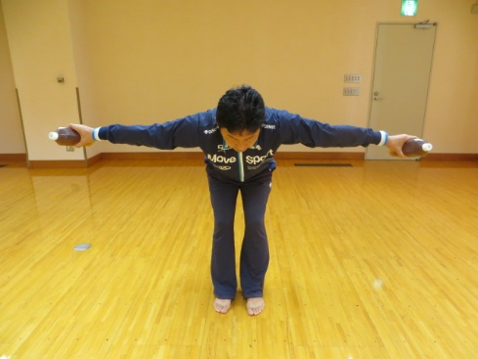
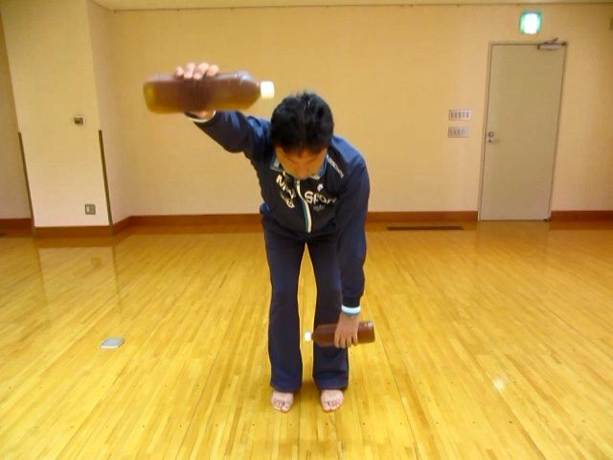
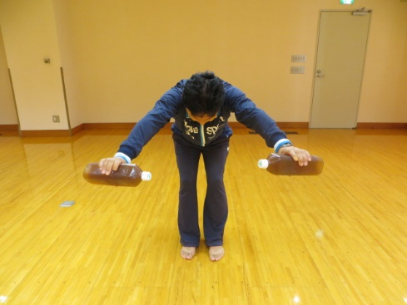
学習カード「体力を高める取組」の参考にしましょう。
水泳に関連して高まる体力④
筋力・全身持久力を高める運動（例）
ペットボトルドリル A
写真をクリックして
動画を見てみよう！
ペットボトルで背中や肩周りの筋力を鍛える
① 腕を左右に開く １０回
② 腕を片方ずつ前へ １０回
③ 両腕を前へ １０回 等
①
【背中を平らに意識】
※ペットボトルの大きさや実施回数は、
個人の筋力に合わせて調整しよう。
※全身持久力を高めるには、回数を増や
そう。
②
③

Slide 8
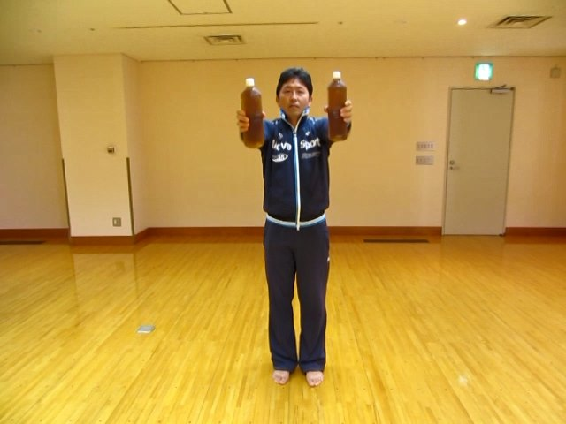
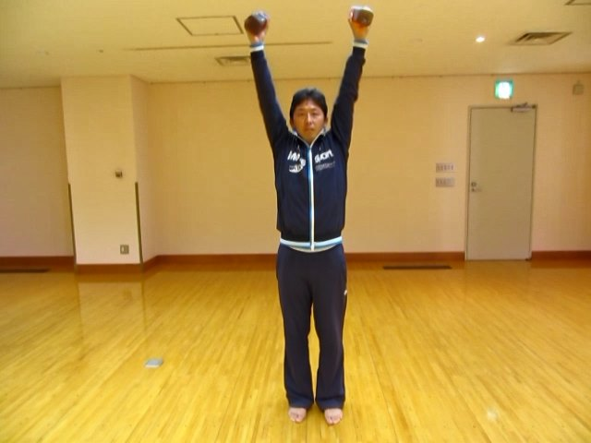
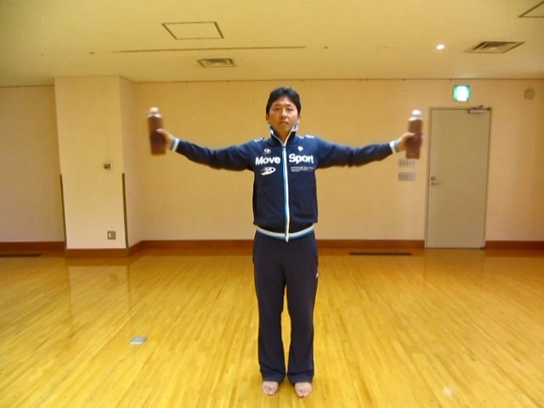
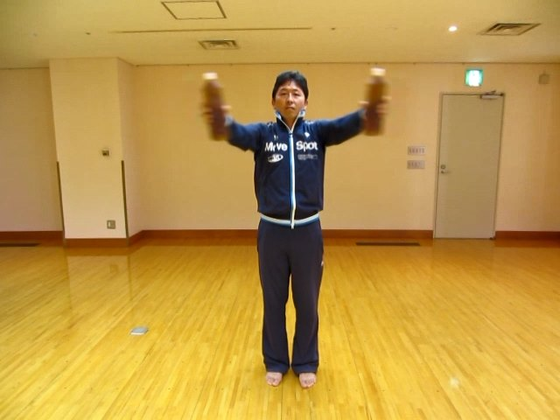
学習カード「体力を高める取組」の参考にしましょう。
水泳に関連して高まる体力⑤
筋力・全身持久力を高める運動（例）
ペットボトルドリル B
写真をクリックして
動画を見てみよう！
ペットボトルで胸や肩周りの筋力を鍛える
① 両腕を前へ １０回
② 両腕を上へ １０回
③ 両腕を横へ １０回
④ 両腕横から前へ １０回
①
②
【肘を伸ばすことを意識】
※ペットボトルの大きさや実施回数は、
個人の筋力に合わせて調整しよう。
※全身持久力を高めるには、回数を増や
そう。
③
④

Slide 9
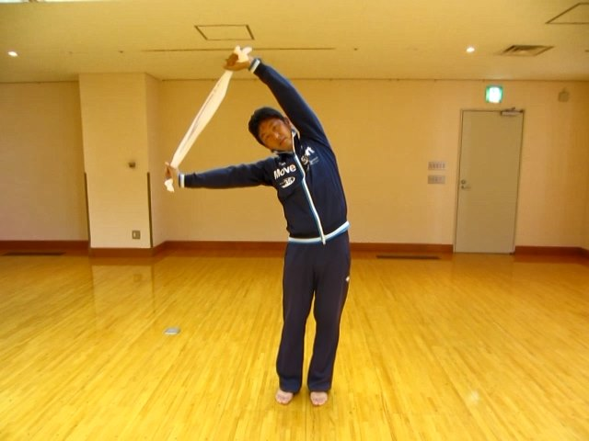
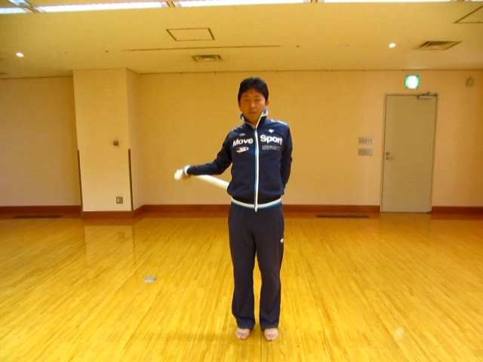
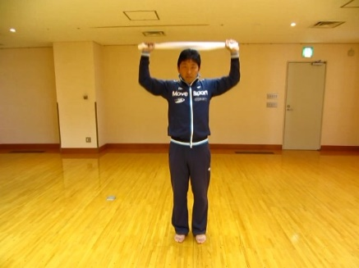
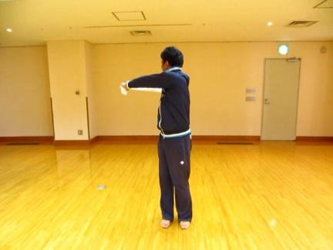
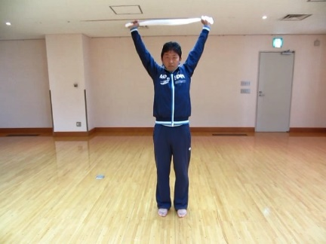
学習カード「体力を高める取組」の参考にしましょう。
水泳に関連して高まる体力⑥
柔軟性を高める運動（例）
タオルストレッチ
写真をクリックして
動画を見てみよう！
タオルで肩や腰のストレッチ
① 腕を上に伸ばして左右へ
② 腕を後ろへ
③ 腕を肩から上へ
④ 腕を前に伸ばし左右へ
⑤ 腕を上に伸ばし後方へ 等
①
②
③
【大きな動きを意識】
※タオルを持つ長さを変えると、負荷が
変わります。
※無理に伸ばさないようにしましょう。
④
⑤

Slide 10
水泳に関連して高まる体力
○短距離泳 ⇒ 瞬発力・筋力等
○長距離泳 ⇒ 全身持久力・柔軟性等
Let’s Think! Let’s Try!
紹介した運動以外に、どんな
運動があるか考え、実践して
みよう！

